Slide 1
第十一单元
集合

Slide 2
第一二课时
集合的基本概念及操作1

Slide 3

知识回顾
现场提问
■字典的特征
■字典的增删改查
■字典的遍历

Slide 4
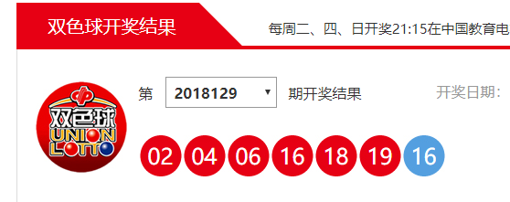
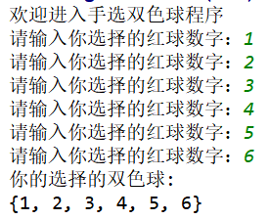
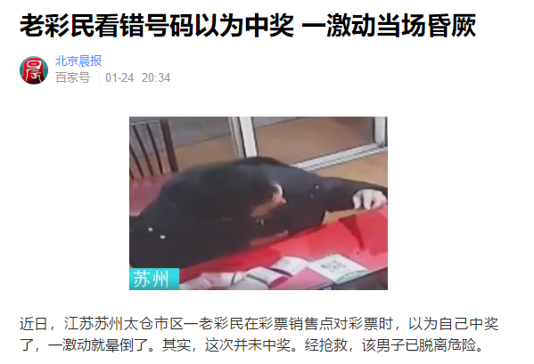

贯穿案例
双色球的选球系统
“双色球”每注投注号码由6个红色球号码和1个蓝色球号码组成。
红色球号码从1—33中选择。
蓝色球号码从1—16中选择。

Slide 5
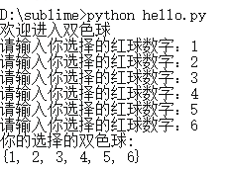

贯穿案例
需求说明
使用集合实现红球选号方案。
1、用户手动选择6个红球。
2、程序随机选择6个红球。
手选结果
机选结果

Slide 6
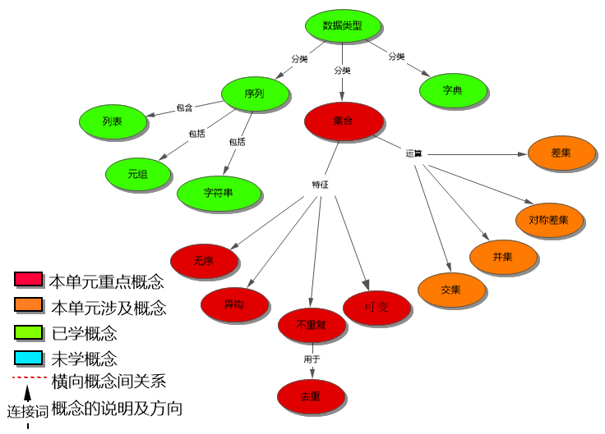
知识目标

Slide 7


为什么使用集合
列表存储则会出现重复号码
使用集合可以避免这个问题
Notes:
大家知道比特币吗？
比特币是一种基于密码学理论构建的去中心化数字货币，由于比特币的技术是开源的，在比特币诞生之后又出现了很多模仿比特币的项目，这些项目被成为山寨币。（讲师翻PPT出现山寨币列表）
这些项目为了推广自身，普遍使用微信群空投糖果的方式。（讲师翻PPT出现微信群列表）
所谓糖果就是小额的这些山寨币，所谓空投就是直接发送到你的数字货币账户中。
在空投开始之后，不少山寨币项目方都希望确定群内的人，都是单独的人，而不是很多人的小号。
如何确认呢？通常会使用身份证号+名字，然后跳转到支付宝进行人脸识别，支付宝确认了你的身份，你才具备那个身份证号所指称的身份。
这样，每个人只能用自己的身份去微信群中领取所谓糖果，而不能有任何小号。
这个去除微信小号的过程，就是去除微信群水分的过程，就是提取粉丝真人大号【集合】的过程。

Slide 8
什么是集合
名词解释
set : n.集合; 一套，一副;
概念名
临近的属
同属的其它种
种差（内涵)
集合
数据类型
列表、
字符串
1、元素无序
2、元素不重复
定义: 集合是存储无序、元素不重复的数据类型

Slide 9

如何使用集合
第一种创建集合的方式
代码示例：
a_set = {'美国', '中国', '俄罗斯', '日本'} print(a_set)
运行结果：

Slide 10
如何使用集合
第二种创建集合的方式
代码示例：
a_list = ['美国', '中国', '俄罗斯', '日本',]
a_set = set(a_list)
print(a_set)
运行结果：

Slide 11

如何使用集合
第三种创建集合的方式
代码示例：
a_set = set('hello world')
print(a_set)
运行结果：

Slide 12

如何使用集合
添加元素（add）
语法格式：集合名.add（字符）
代码举例：
输出结果：
s = set('apple')
print(s)
s.add('b')
print(s)
s.add('b')
print(s)

Slide 13

如何使用集合
元素的删除
remove
discard
语法格式：集合名.remove(字符)
语法格式：集合名.discard(字符)
代码举例：
代码举例：
a_set = set('hello world!')
a_set.remove('a')
a_set = set('hello world!')
a_set.discard('a')
输出结果：
输出结果：

Slide 14
如何使用集合
元素的删除
缺失a，不报错
remove(a)
discard(a)
缺失a，将报错

Slide 15

如何使用集合
弹出(pop)
语法格式：集合名.pop()
代码举例：
输出结果：
s = set('apple')
print(s)
print(s.pop())
print(s)

Slide 16

如何使用集合
清空(clear)
语法格式：集合名.clear(字符)
代码举例：
输出结果：
s = set('apple')
print(s)
print(s.clear())
print(s)

Slide 17
课堂练习
课堂练习
fruits = {"apple", "banana", "orange"}
给集合添加一个水果 cherry
给集合添加一个水果 apple
给集合添加一堆水果 ['西瓜', '甜瓜', '芒果']
使用pop删除集合的一个元素
使用remove删除集合的cherry
使用remove删除集合的melon
使用discard删除集合的cherry
使用discard删除集合的melon
计算集合元素个数
清空集合
判断元素甜瓜是否在集合中存在

Slide 18
课堂小结
集合的定义
如何创建集合
如何向集合中添加元素
如何删除集合中的元素
如何清空集合中的元素

Slide 19
第三课时
集合的操作2

Slide 20
课堂回顾
集合的定义
如何创建集合
如何向集合中添加元素
如何删除集合中的元素
如何清空集合中的元素
Notes:
我们来回顾一下上节课的知识点。

Slide 21
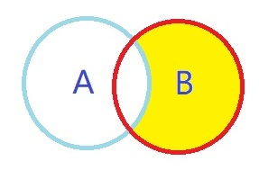
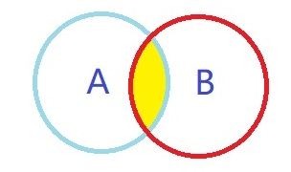
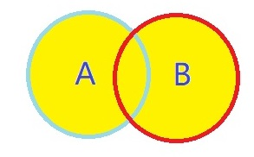
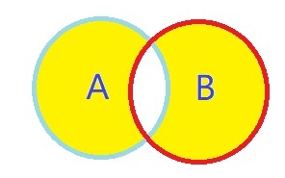
如何使用集合
集合间的关系
集合
差集
交集
交叉
补集
并集
Notes:
这节课我们继续来学习集合。
在Python中，集合同样可以计算一个集合是否是另一集合的子集，并集，差集，交集等

Slide 22

如何使用集合
交集(&)
代码示例：
运行结果：
s = set('apple')
b = set('pen')
print(s)
print(b)
print(s & b)

Slide 23
如何使用集合
交集(intersection)
求交集的时候&和intersection是等价的
代码示例：
运行结果：
s = set('apple')
b = set('pen')
print(s)
print(b)
print(s.intersection(b))

Slide 24

如何使用集合
并集(|)
代码示例：
运行结果：
s = set('apple')
b = set('pen')
print(s)
print(b)
print(s | b)

Slide 25
如何使用集合
并集(union)
并集的时候 | 和 union是等价的
代码示例：
运行结果：
s = set('apple')
b = set('pen')
print(s)
print(b)
print(s.union(b))

Slide 26

如何使用集合
差集(-)
代码示例：
运行结果：
b = set('apple')
a = set('pen')
print(b)
print(a)
c = b - a
print(c)

Slide 27
如何使用集合
差集(difference)
求差集的时候 - 和 difference是等价的
代码示例：
运行结果：
b = set('apple')
a = set('pen')
print(b)
print(a)
c = b.difference(a)
print(c)

Slide 28

如何使用集合
交叉补集(^)
代码示例：
运行结果：
s = set('apple')
b = set('pen')
print(s)
print(b)
c = s ^ b
print(c)

Slide 29
如何使用集合
交叉补集(symmetric_difference)
求对称差的时候 ^ 和symmetric_difference是等价的
代码示例：
运行结果：
s = set('apple')
b = set('pen')
print(s)
print(b)
c = s.symmetric_difference(b)
print(c)

Slide 30
集合的作用
可以把一个列表中重复的数据去掉，而不需要你写判断去重。
可以做关系型测试以及操作

Slide 31
第四课时
双色球案例

Slide 32
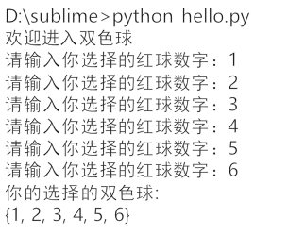

如何实现双色球案例
需求说明
使用集合实现红球选号方案。
1、用户手动选择6个红球。
2、程序随机选择6个红球。

Slide 33
如何实现双色球案例
方案
手选方案
用户自己选出6个目标球
机选方案
电脑随机选出6个目标球

Slide 34

如何实现双色球案例
思路讲解(手选方案)
1、建立结果集用户存储用户输入
2、循环提示用户输入新选择的球号
3、利用结果集去重
4、结果集满足6个球号的时候就停止循环
5、打印用户选出的结果
Notes:
回到我们今天开始时给大家介绍的案例，

Slide 35
如何实现双色球案例
手选方案代码实现
print('欢迎进入双色球')
# 存储彩民选出的一组红球
your_red_balls = set()
# 持续接受彩民的球号选择并去重
while True:
your_red = int(input('请输入你选择的红球数字：').strip())
your_red_balls.add(your_red)
# 直到不同的数字选择达到了6个
if len(your_red_balls ) >= 6:
break
print('你的选择的双色球:')
print(your_red_balls )

Slide 36
如何实现双色球案例
手选方案运行结果

Slide 37
如何实现双色球案例
思路讲解(机选方案)
建立结果集用户存储用户输入
建立34个备选红球组成的列表
循环从备选列表中抽取红球
利用结果集去重
结果集满足6个球号的时候就停止循环
打印用户选出的结果
Notes:
回到我们今天开始时给大家介绍的案例，

Slide 38
如何实现双色球案例
机选方案代码实现
# 存储机选结果
result_6_red_balls = set()
# 红球列表，机选过程从中随机选6个
all_34_red_balls = [i for i in range(1, 34)]
while True:
# 开始随机选择
a_red_ball = random.choice(all_34_red_balls)
# 加入结果集合并去重
result_6_red_balls.add(a_red_ball)
# 检查结果集大小是否满足机选要求
if len(result_6_red_balls) >= 6:
break
print('双色球机选红球结果: {}'.format(result_6_red_balls))

Slide 39
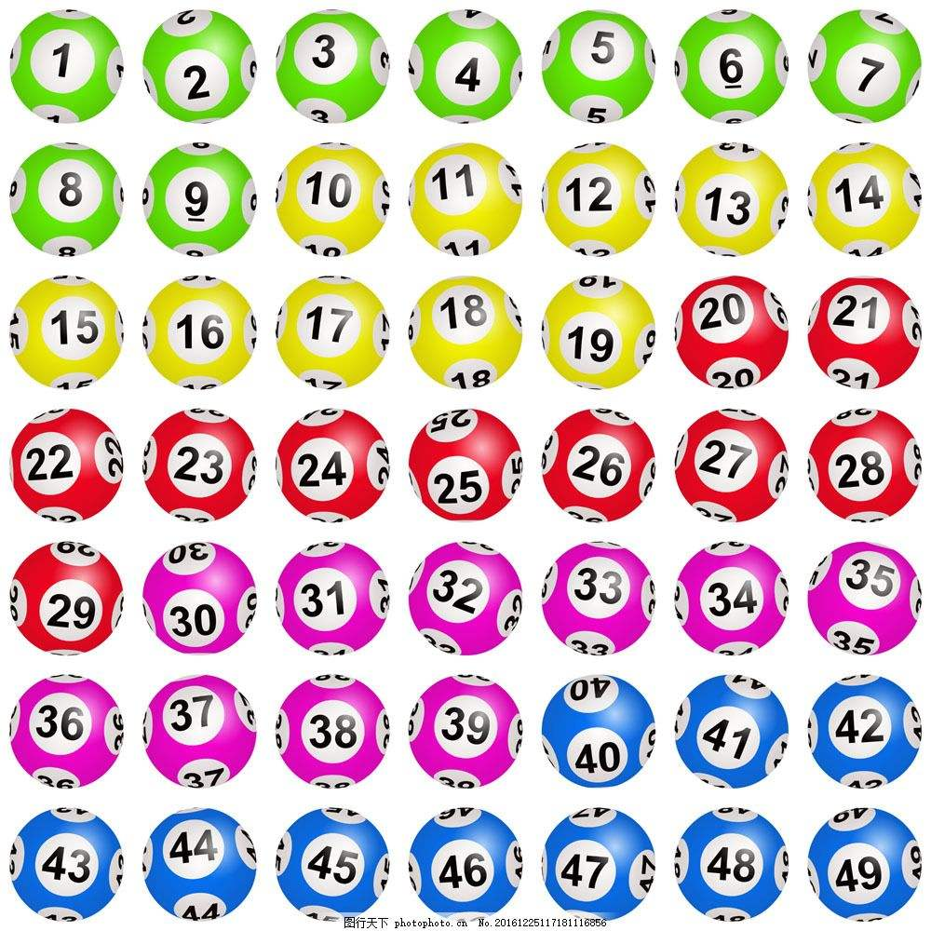
如何实现双色球案例
机选方案运行结果

Slide 40
单元总结
集合的交集
集合的并集
集合的差集
集合的交叉补集
Notes:
教学指导：
预习作业测试题用于下次上课前进行全班同学集中测试。因此教员要在本次课布置下去。布置预习测试题的目的是要求学员进行预习，保障下次学员学习质量。
不少于4道题，其中至少包含一道简述题，主要了解学员对重要知识点的理解程度

Slide 41
概念图

Slide 42
作业
课后作业
完成练习手册中的选择题填空题、简答题和编程题
复习指引
理解集合的特点。
集合的增删改查操作。
预习作业
什么是函数。
函数有哪些特点。
Notes:
教学指导：
预习作业测试题用于下次上课前进行全班同学集中测试。因此教员要在本次课布置下去。布置预习测试题的目的是要求学员进行预习，保障下次学员学习质量。
不少于4道题，其中至少包含一道简述题，主要了解学员对重要知识点的理解程度

Slide 43


谢谢聆听
创新教育 引领未来

